Slide 1
Programmering og Problemløsning
5.1: Lister

Slide 2

Repetition af Nøglekoncepter
Closures
Håndkøring
Moduler og biblioteker
Black- og white-box testing
Højere-ordens funktioner
Anonyme funktioner
Navn -> (input, krop, virkefeltets værdier)
Leksikografisk
Dynamisk
E0:
testScope -> ((x), testScope-body, ())
linje 6: testScope 2.0 -> ?
E0:
testScope -> ((x), testScope-body, ())
linje 6: testScope 2.0 -> ?
Linje Navn Værdi
2 alpha 3.0
6.0
stdout -> “6.0”
return -> ()
8.0
stdout -> “8.0”
return -> ()
4 alpha 4.0
E1: ((x -> 2.0), testScope-body, ())
a -> 3.0
f -> ((z), a * z, (a –> 3.0))
a -> 4.0
f 2.0 -> ?
E1: ((x -> 2.0), testScope-body, ())
a -> alpha
f -> ((z), a * z, (a –> alpha))
f 2.0 -> ?
8.0
return -> 8.0
6.0
return -> 6.0
E2: ((z -> 2.0), a * z, (a -> alpha))
return -> 8.0
E2: ((z -> 2.0), a * z, (a -> 3.0))
return -> 6.0

Slide 3
Ting på lister
Tupler:
Forskellige typer og størrelse fastlagt på definitionstidspunkt
> let a = (3, "tre");;
val a : int * string = (3, "tre")
Strenge:
Samme type (char), og operatorer til indicering og sammensætning
> "hej med jer".[4..6];;
val it : string = "med"

Slide 4
Lister:
Ligesom strenge, kan holde andre elementer af same type og er ikke mutérbar
> let a = ['h'; 'e'; 'j'];;
val a : char list = ['h'; 'e'; 'j']
Generisk type
Den tome liste:
> let a = [];;
val a : 'a list
Slicing (som strenge)
Indicering
> ['h'; 'e'; 'j'].[1..];;
val it : char list = ['e'; 'j']
‘Alfabetisk’ sammenligning
Samenligning
> [2; 3; 5] > [2; 2; 6];;
val it : bool = true
Sammensætning af 2 lister
Append (@)
> ['h'; 'e'; 'j'] @ [' '; 'm'; 'e'; 'd'];;
val it : char list = ['h'; 'e'; 'j'; ' '; 'm'; 'e'; 'd']
Cons (::)
Sætte et element forest i en liste (prepend)
> 'h' :: ['e'; 'j'];;
val it : char list = ['h'; 'e'; 'j']

Slide 5
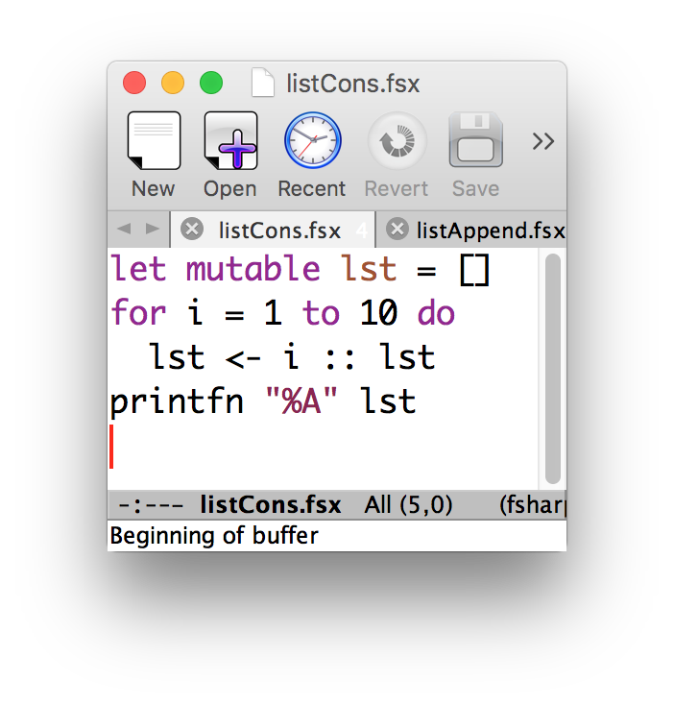
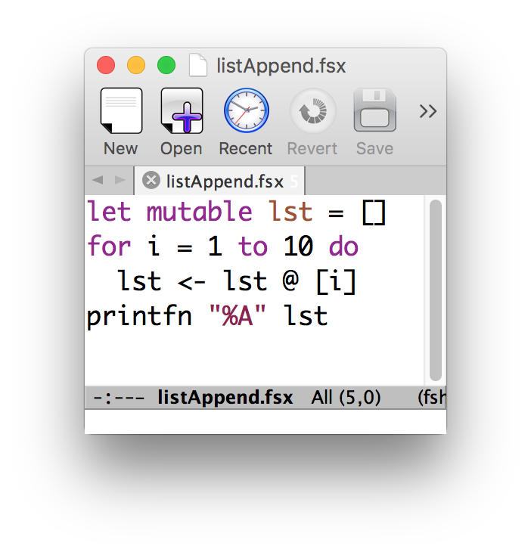
Hvilket program skriver "[1; 2; 3; 4; 5; 6; 7; 8; 9; 10]" på skærmen
https://tinyurl.com/ycogq4ur

Slide 6
Køretid
listAppendLarge.fsx
listConsLarge.fsx
let mutable lst = []
for i = 1 to 40000 do
lst <- lst @ [i]
let mutable lst = []
for i = 1 to 40000 do
lst <- i :: lst
listAppendLarge.fsx && time mono listAppendLarge.exe
listConsLarge.fsx && time mono listConsLarge.exe
Lister er linkede lister:
“”This””
”
“”is””
”
“”a””
”
“”list”
”

Slide 7
Listeværdier og -funktioner
Oprettelse af lister
Hoved og hale
> let a = List.init 5 (fun i -> i)
- let b = [0..4];;
val a : int list = [0; 1; 2; 3; 4]
val b : int list = [0; 1; 2; 3; 4]
> let a = [0..5]
- printfn "%A %A" a.Head a.Tail;;
0 [1; 2; 3; 4; 5]
val a : int list = [0; 1; 2; 3; 4; 5]
val it : unit = ()
Gennemløb af lister
Bedre gennemløb af lister
> let a = List.init 5 (fun i -> pown 2 i)
- for i = 0 to a.Length - 1 do
- printf "%d " a.[i]
- printfn "";;
1 2 4 8 16
val a : int list = [1; 2; 4; 8; 16]
val it : unit = ()
> let a = List.init 5 (fun i -> pown 2 i)
- List.iter (fun e -> printf "%d " e) a
- printfn "";;
1 2 4 8 16
val a : int list = [1; 2; 4; 8; 16]
val it : unit = ()

Slide 8
Map og Fold
Generisk type
List.map: f:('T -> 'U) -> lst:'T list -> 'U list
Folde en liste sammen: con
lst = [1;2;3] => [f 1; f 2; f 3]
> let a = [0..5]
- let app con elm = acc + (string elm)
- List.fold con "" a;;
val a : int list = [0; 1; 2; 3; 4; 5]
val app : acc:string -> elm:int -> string
val it : string = "012345"
Map’e funktioner på lister
> let a = [0..5]
- List.map (fun e -> e * e) a;;
val a : int list = [0; 1; 2; 3; 4; 5]
val it : int list = [0; 1; 4; 9; 16; 25]
List.fold: f:('State -> 'T -> 'State) -> elm:'State -> lst:'T list -> 'State
Vende en liste om: rev
lst = [1;2;3] og elm = 0 => f (f (f 0 1) 2) 3
> let a = [0..5]
- let rev acc elm = elm :: acc
- List.fold rev [] a;;
val a : int list = [0; 1; 2; 3; 4; 5]
val rev : acc:'a list -> elm:'a -> 'a list
val it : int list = [5; 4; 3; 2; 1; 0]
Folde en liste sammen: sum
> let a = [0..5]
- let sum acc elm = acc + elm
- List.fold sum 0 a;;
val a : int list = [0; 1; 2; 3; 4; 5]
val sum : acc:int -> elm:int -> int
val it : int = 15

Slide 9
Arrays:
Ligesom lister, men hverken append eller cons operaterbare, og mutérbar
> let a = [|'h'; 'e'; 'j'|];;
val a : char [] = [|'h'; 'e'; 'j'|]
Generisk type
Den tome array:
> let a = [||];;
val a : 'a []
Slicing (som strenge og lister)
Indicering
> [|'h'; 'e'; 'j'|].[1..];;
val it : char [] = [|'e'; 'j'|]
‘Alfabetisk’ sammenligning
Samenligning
> [|2; 3; 5|] > [|2; 2; 6|];;
val it : bool = true
Mutérbar!
> let a = [|2; 3; 5|]
- a.[2] <- 4
- printfn "%A" a;;
[|2; 3; 4|]
val a : int [] = [|2; 3; 4|]
val it : unit = ()
Implicit mutable nøgleord

Slide 10
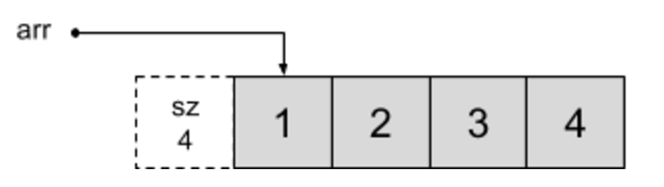
Køretid
listIndicering.fsx
arrayIndicering.fsx
let N = 100000
let lst = [1..N];;
let mutable max = -1
for i = 0 to lst.Length - 1 do
let v = lst.[i];
max <- if v > max then v else max
printfn "%A" max
let N = 100000
let arr = [|1..N|];;
let mutable max = -1
for i = 0 to arr.Length - 1 do
let v = arr.[i];
max <- if v > max then v else max
printfn "%A" max
fsharpc listIndicering.fsx && time mono listIndicering.exe
fsharpc arrayIndicering.fsx && time mono arrayIndicering.exe
Arrays er lageraritmetik:

